Slide 1


Slide 2
Школьный и муниципальный этапы ВсОШ по технологии
Раздел «Черчение»
Режим доступа к видеоматериалу тренинга :
https://youtu.be/a-TWszdv_yg
Разработал:
Самолюк Надежда Геннадьевна,
методист МАОУ СОШ №16 г.Томска
Томск, 2021

Slide 3
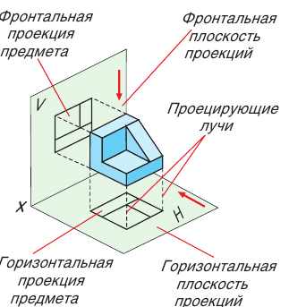
ЧЕРЧЕНИЕ
1.Чертежи в системе прямоугольных проекций
2. Изображения – виды, разрезы , сечения

Slide 4
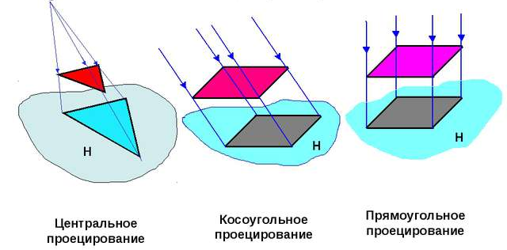
1.Чертежи в системе прямоугольных проекций
Виды проецирования:
центральное, косоугольное, прямоугольное
Проецирование –
это процесс построения проекций предмета на плоскость.

Slide 5
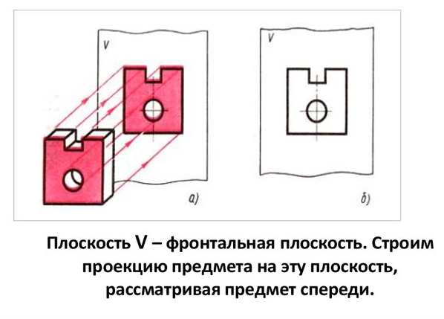
1.Чертежи в системе прямоугольных проекций
Проецирование на одну плоскость
Проецирование на одну плоскость
применяется для предмета несложной формы.
Предмет находится между наблюдателем и плоскостью проекций
а) мысленное проецирование, б) чертёж детали

Slide 6
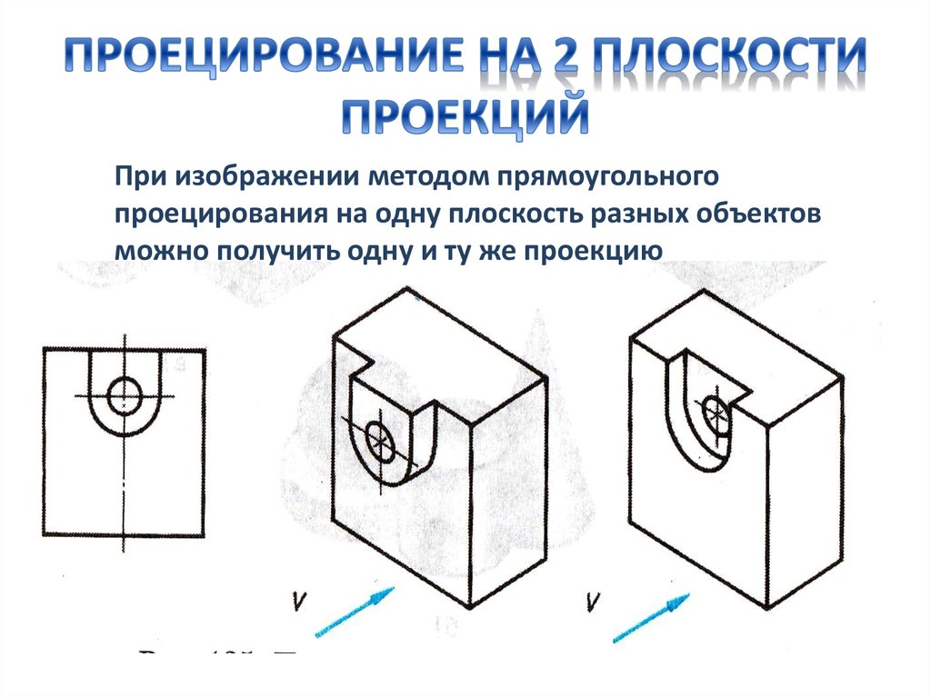
1.Чертежи в системе прямоугольных проекций
Когда проецирование на одну плоскость неоднозначно определяет геометрическую форма предмета, применяется проецирование на две
и более плоскости

Slide 7
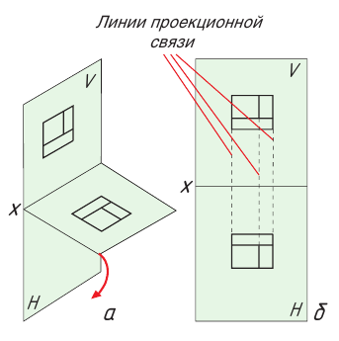
1.Чертежи в системе прямоугольных проекций
Проецирование на две плоскости
ОСЬ - это линия пересечения плоскостей проекций
Предмет сложной формы проецируется на несколько плоскостей

Slide 8
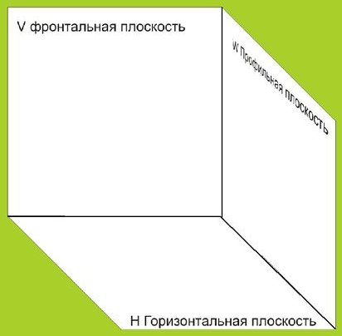
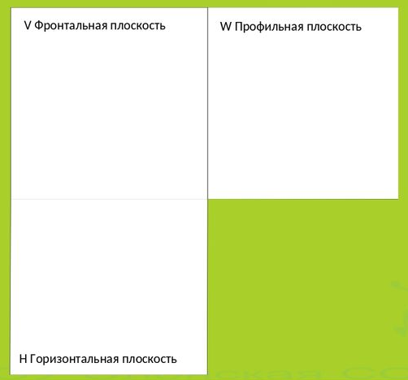
Прямоугольное проецирование на три плоскости

Slide 9
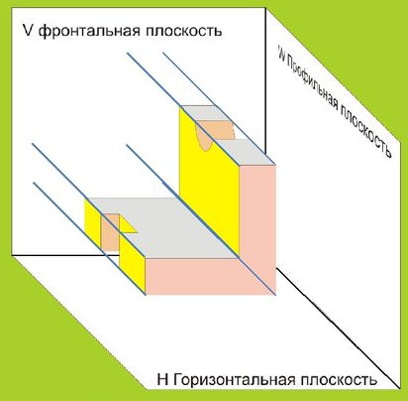
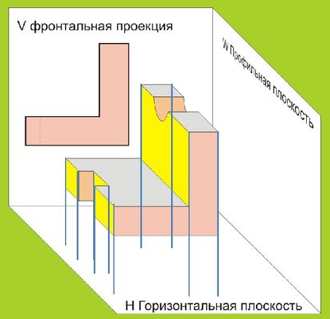
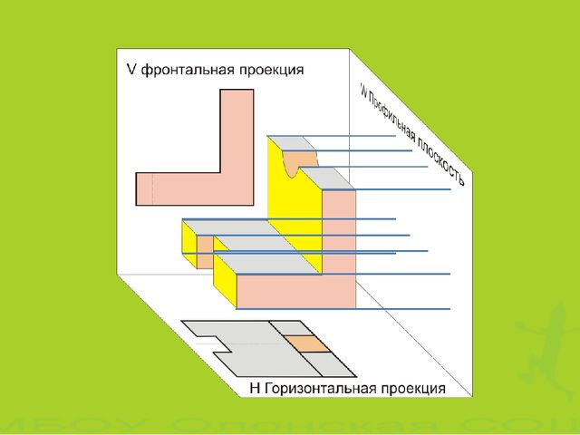
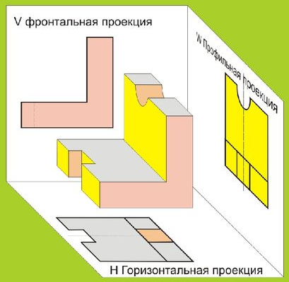
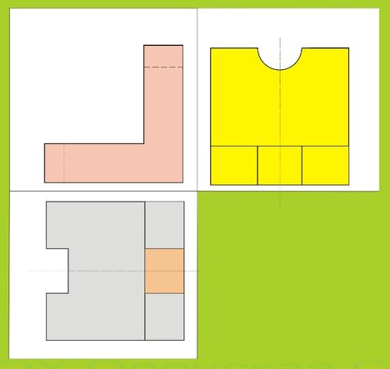
Прямоугольное проецирование на три плоскости

Slide 10
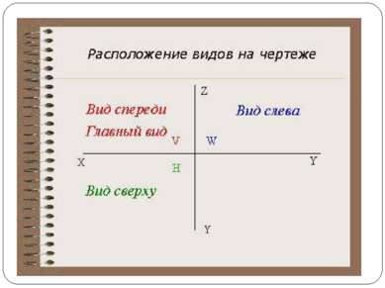
2. Изображения-виды , сечения, разрезы
Вид- это изображение видимой части поверхности предмета, обращенной к наблюдателю

Slide 11
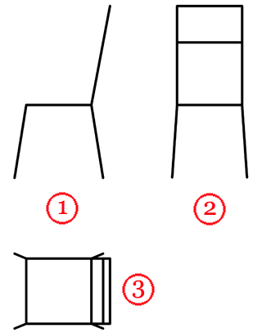
2. Изображения-виды, сечения, разрезы
Правила изображения предметов на чертежах устанавливает ГОСТ 2.305 – 2008* «Изображения — виды, разрезы, сечения».
Главный вид (вид спереди)- это изображение полученное на фронтальной плоскости
Главный вид наиболее информативен
(показан выбор главного вида стула)

Slide 12
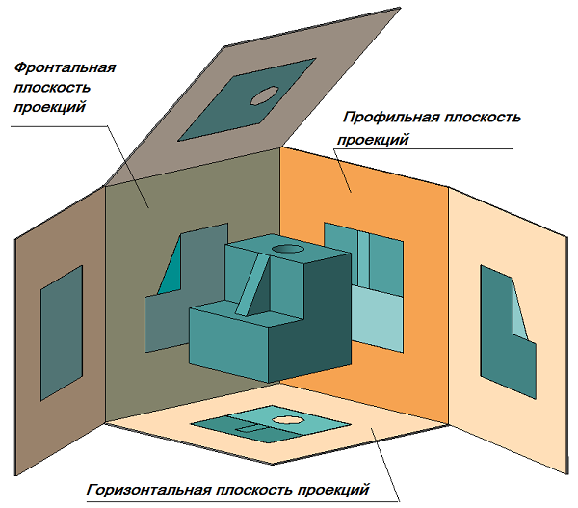
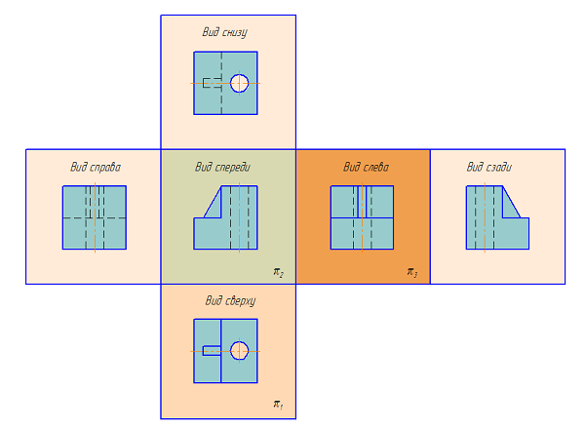
2. Изображения-виды, сечения, разрезы
Виды бывают основные, местные и дополнительные
Основные виды
При прямоугольном проецировании на две фронтальных (1,6) , две горизонтальных (2,5) и две профильных плоскости (3,4),
можно получить изображения ШЕСТИ основных видов:
спереди, сверху, слева, справа, снизу, сзади

Slide 13
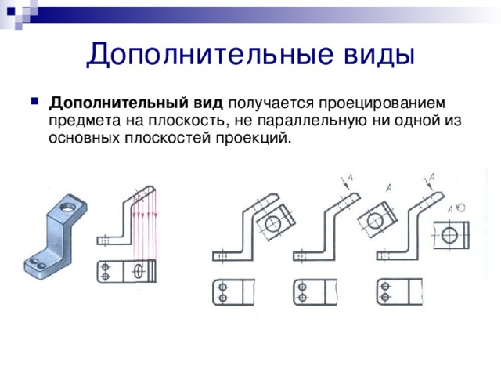
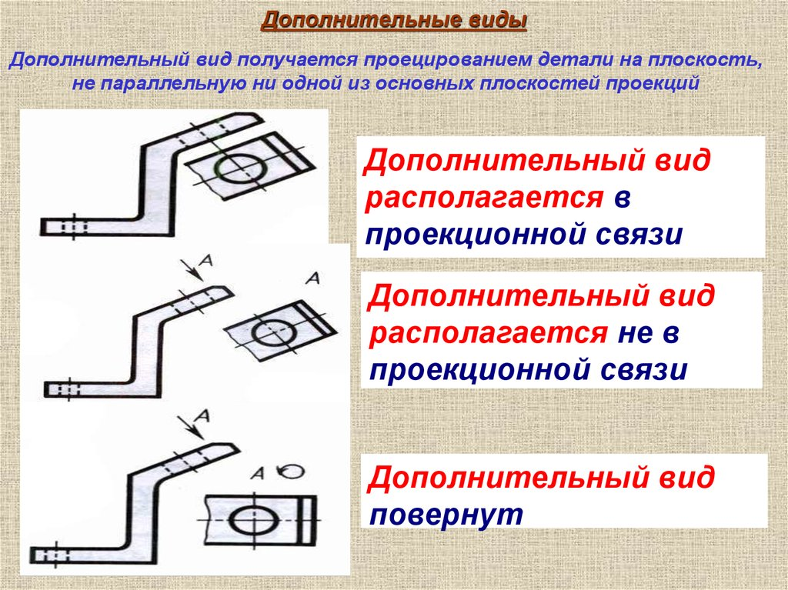
2. Изображения-виды, сечения, разрезы
Виды дополнительные
Дополнительный вид — изобpажение, получаемые на плоскостях, непаpаллельных основным плоскостям пpоекций.
Дополнительный вид сопровождается буквенным обозначением и направлением взгляда, но если находится в проекционной связи ,то не обозначается

Slide 14
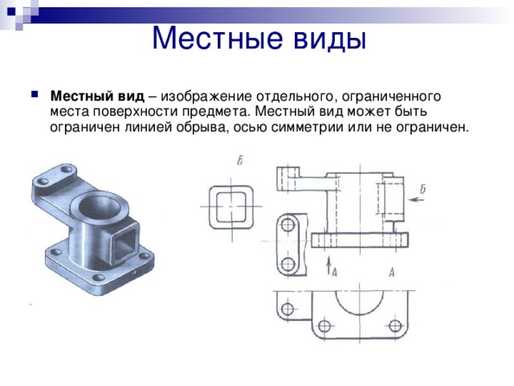
2. Изображения-виды, сечения, разрезы
Виды местные
Местный вид — изображение отдельного ограниченного места поверхности предмета на одной из основных плоскостей пpоекций

Slide 15
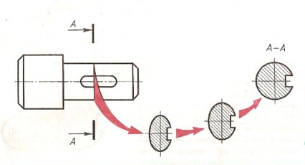
2. Изображения-виды, сечения,разрезы
Сечения
Сечение — изображение фигуры, получающейся при мысленном рассечении предмета плоскостью

Slide 16
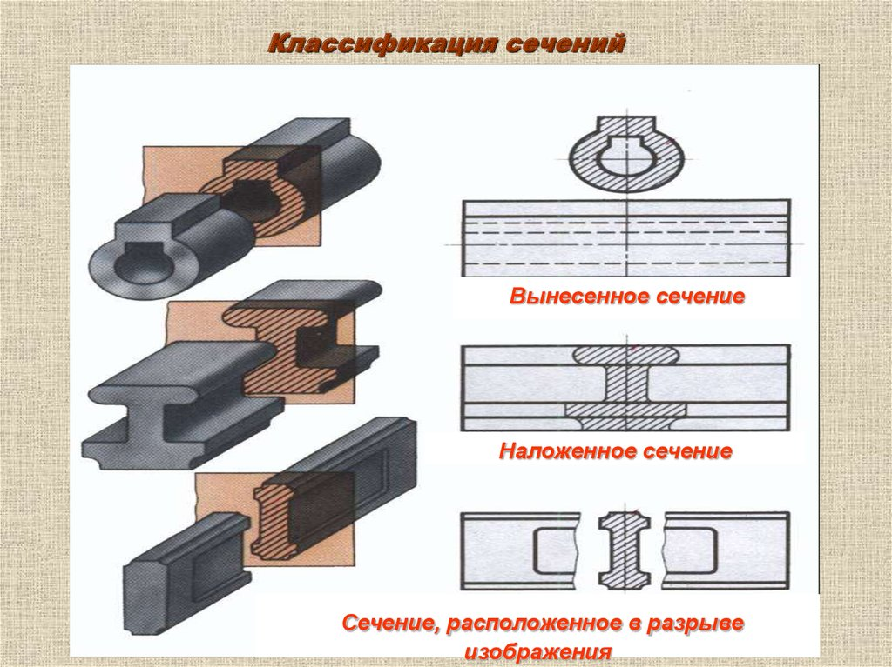
2. Изображения-виды, сечения, разрезы
Сечения:
вынесенные, наложенные, в разрыве изображения

Slide 17
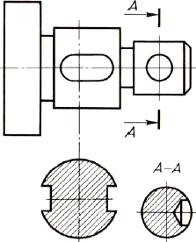
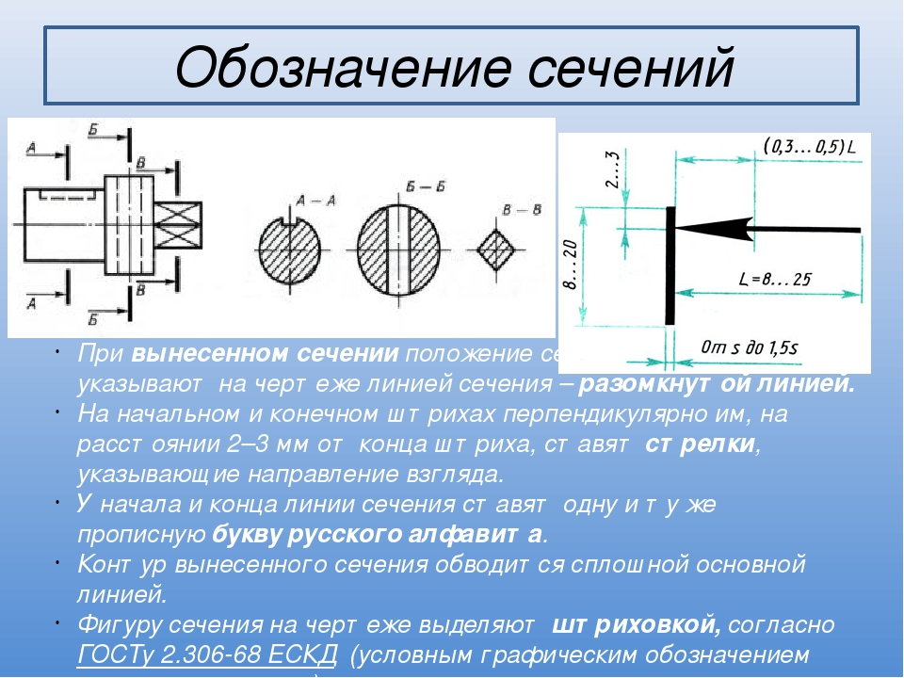
2. Изображения-виды, сечения, разрезы
Обозначение сечений
Сечение не находящееся в проекционной связи сопровождается буквенным обозначением и направлением взгляда.
Также обозначаются и разрезы

Slide 18
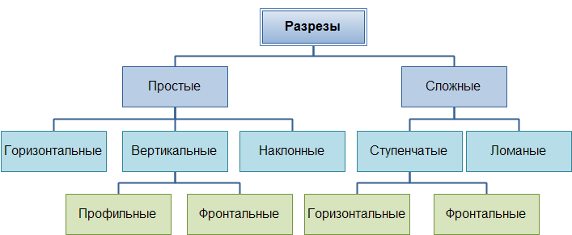
2. Изображения-виды, сечения, разрезы
Разрезы
Разрез — изображение фигуры, получающейся при мысленном рассечении предмета одной или несколькими плоскостями. В разрезе показывается то, что лежит в секущей и то ,что находится за ней

Slide 19
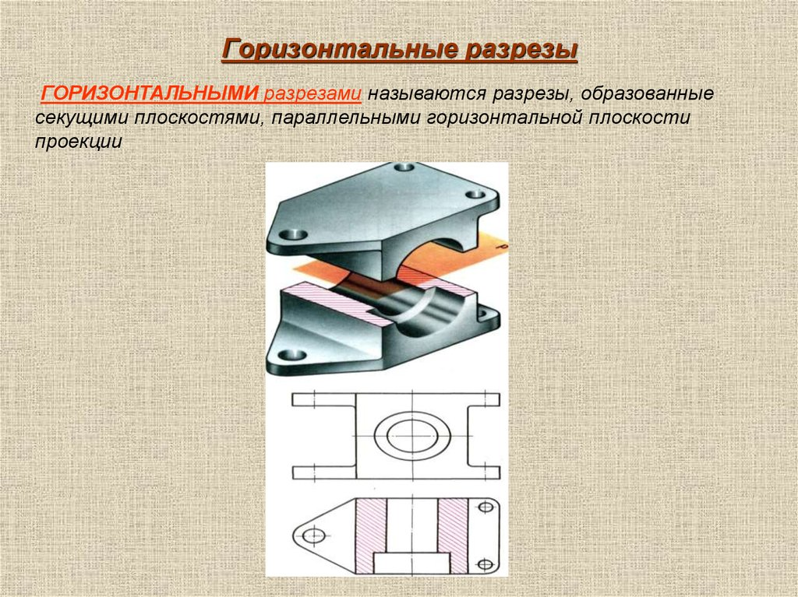
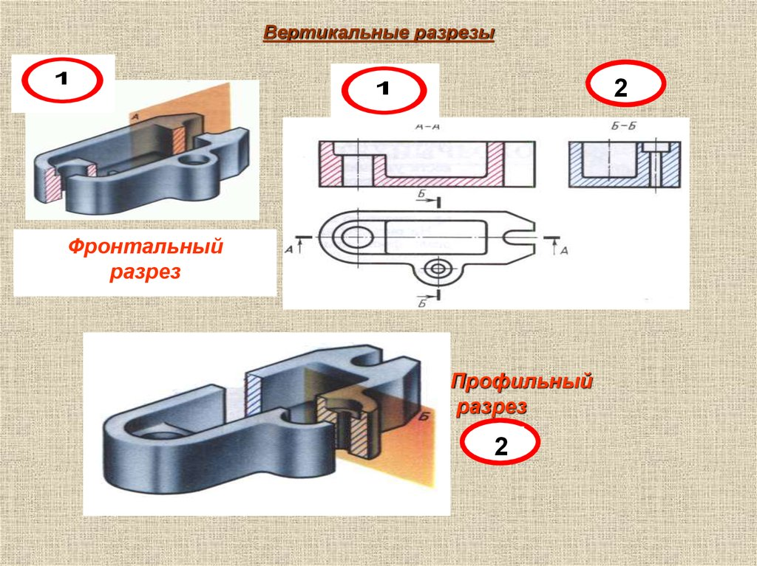
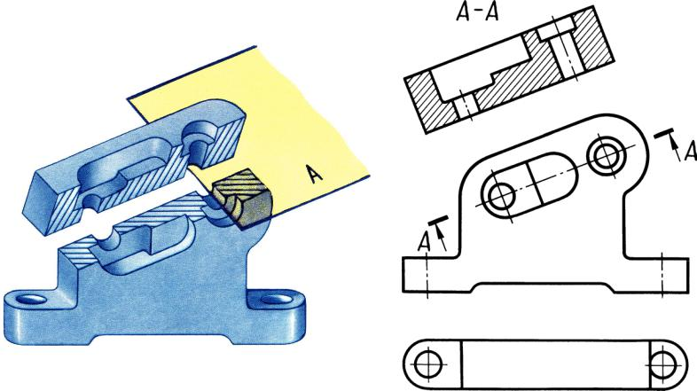
2. Изображения-виды, сечения, разрезы,
Разрезы простые:
горизонтальные, вертикальные, наклонные
Горизонтальным называется разрез, образованный секущей плоскостью, параллельной горизонтальной плоскости проекций
Вертикальным называется разрез, образованный секущей плоскостью, параллельной фронтальной (А-А) или профильной (Б-Б) плоскости проекций
Наклонным называется разрез, образованный секущей плоскостью, не параллельной ни одной из основных плоскостей проекций

Slide 20
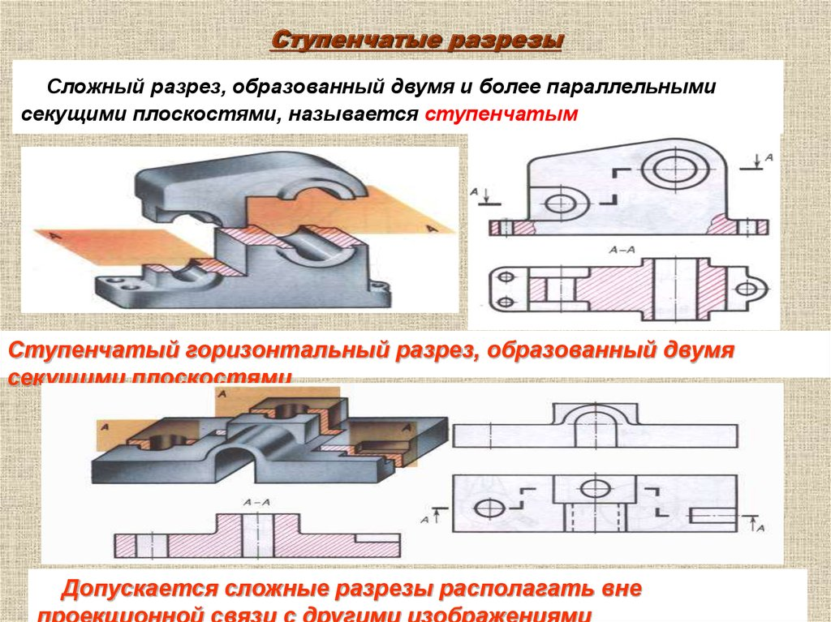
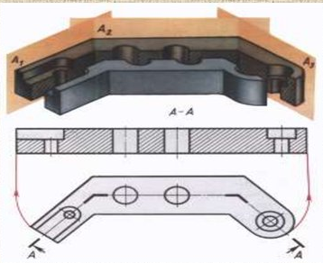
2. Изображения-виды, сечения, разрезы,
Разрезы сложные:
ступенчатые и ломаные
Ступенчатым называется разрез, образованный двумя и более секущими плоскостями, параллельными между собой
Ломаным называется разрез, образованный двумя и более плоскостями, находящимися под углом друг к другу

Slide 21
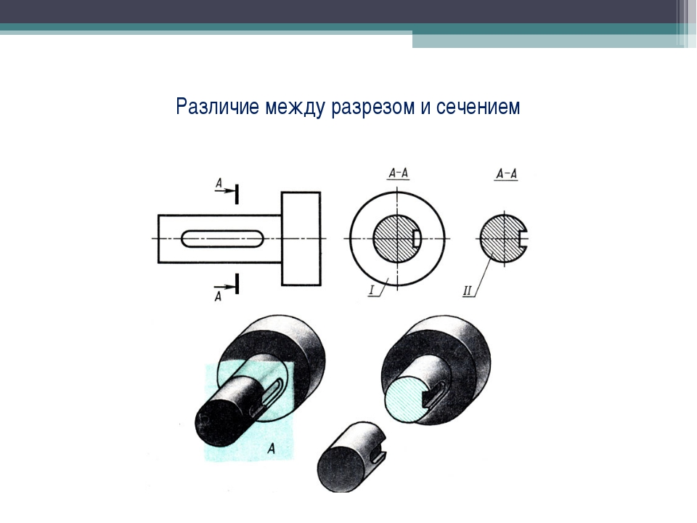
2. Изображения-виды, сечения, разрезы,
Отличие сечения от разреза
Разрез показывает расположение как в секущей плоскости, так и за ней. Сечение показывает только то, что внутри.
I - разрез
II - сечение

Slide 22
Задания олимпиады

Slide 23
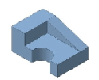
Задания
Из предложенных чертежей выберите вид сверху детали, изображённой на рисунке

Slide 24
Задания
Из предложенных чертежей выберите вид сверху детали, изображённой на рисунке
Ответ: Б)

Slide 25
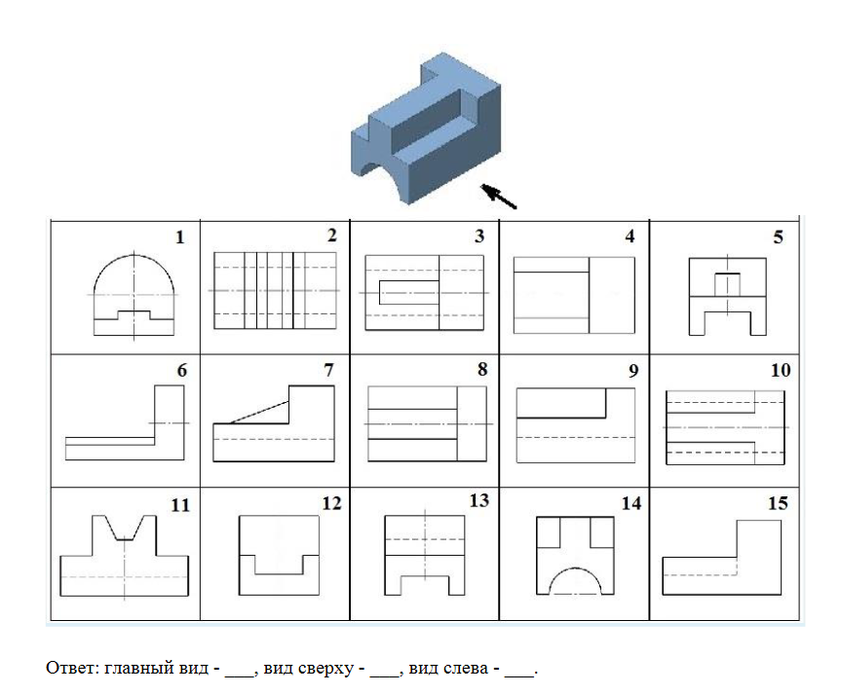
Задания
Из предложенных чертежей выберите вид сверху детали, изображённой на рисунке

Slide 26
Задания
Из предложенных чертежей выберите вид сверху детали, изображённой на рисунке
Ответ: главный вид-9, вид сверху-10, вид слева-14

Slide 27
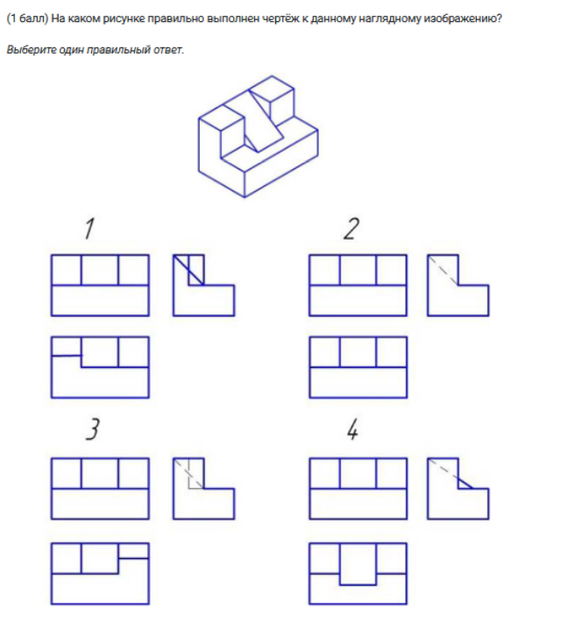
Задания
На каком рисунке правильно выполнен чертёж к данному наглядному изображению?

Slide 28
Задания
На каком рисунке правильно выполнен чертёж к данному наглядному изображению?
Ответ: 4

Slide 29
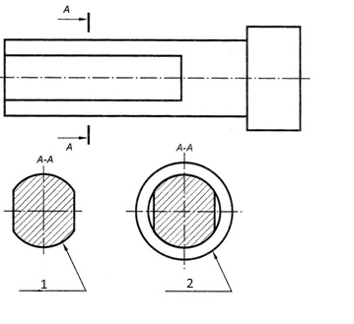
Задания
Какое из изображений (см. 1 и 2) является сечением, а какое разрезом?
Чем отличается разрез от сечения?

Slide 30
Задания
Какое из изображений (см. 1 и 2) является сечением, а какое разрезом?
Чем отличается разрез от сечения?
Ответ: 1-сечение, 2-разрез
Разрез отличается от сечения тем, что на нём показывают не только то, что находится в секущей плоскости, но и то, что находится за ней.

Slide 31
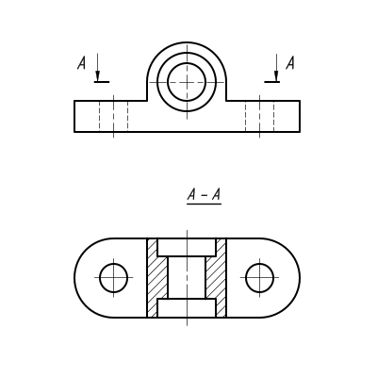
Задания
Какие изображения даны на чертеже?

Slide 32
Задания
Какие изображения даны на чертеже?
Ответ: Вид спереди (главный), вид сверху,
горизонтальный разрез А-А

Slide 33
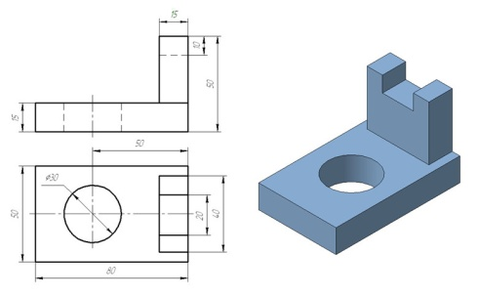
Задания
Какие изображения даны на чертеже?

Slide 34
Задания
Какие изображения даны на чертеже?
Ответ: Вид спереди (главный), вид сверху,
наглядное изображение-3D модель

Slide 35
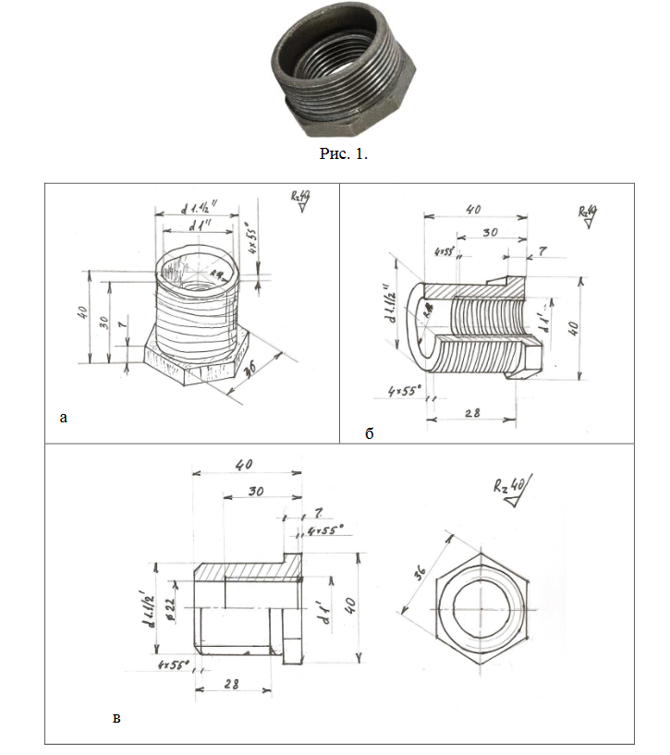
Задания
В мастерскую заказчик принёс образец детали для изготовления (рис.1). Необходимо выполнить её рабочий чертёж. Какое изображение должно быть получено. Выберите правильный ответ

Slide 36
Задания
В мастерскую заказчик принёс образец детали для изготовления (рис.1). Необходимо выполнить её рабочий чертёж. Какое изображение должно быть получено. Выберите правильный ответ
Ответ: В)

Slide 37
Рекомендуемая литература
1.Ботвинников А.Д. Черчение. 9 класс : учебник для общеобразовательных организаций / А.Д.Ботвинников, В.Н.Виноградов. В.Н.Вышнепольский.- 5-е изд., стереотип. -Москва : Дрофа ; Астрель, 2020. 240 с.
2.Преображенская Н.Г. Черчение : 9 класс : учебник для учащихся общеобразовательных учреждений / Н.Г.Преображенская .- Москва. : Вентана-Граф, 2011.- 192 с.
3.Черчение: онлайн учебник. Режим доступа : http://cherch.ru/
(дата обращения: 12.08.2020)
4.Электронное учебное пособие по геометрическому черчению предназначено для самостоятельного изучения практических методов построения изображений при решении геометрических задач и выполнении графических заданий учащимися. Режим доступа: https://graph.power.nstu.ru/wolchin/umm/gp/index.htm

Slide 38

Спасибо за внимание
Желаю успеха на олимпиадах!
Самолюк Надежда Геннадьевна
методист МАОУ СОШ №16 структурного подразделения «Наша гавань» г. Томска
samolyukng@mail.ru

